Slide 1
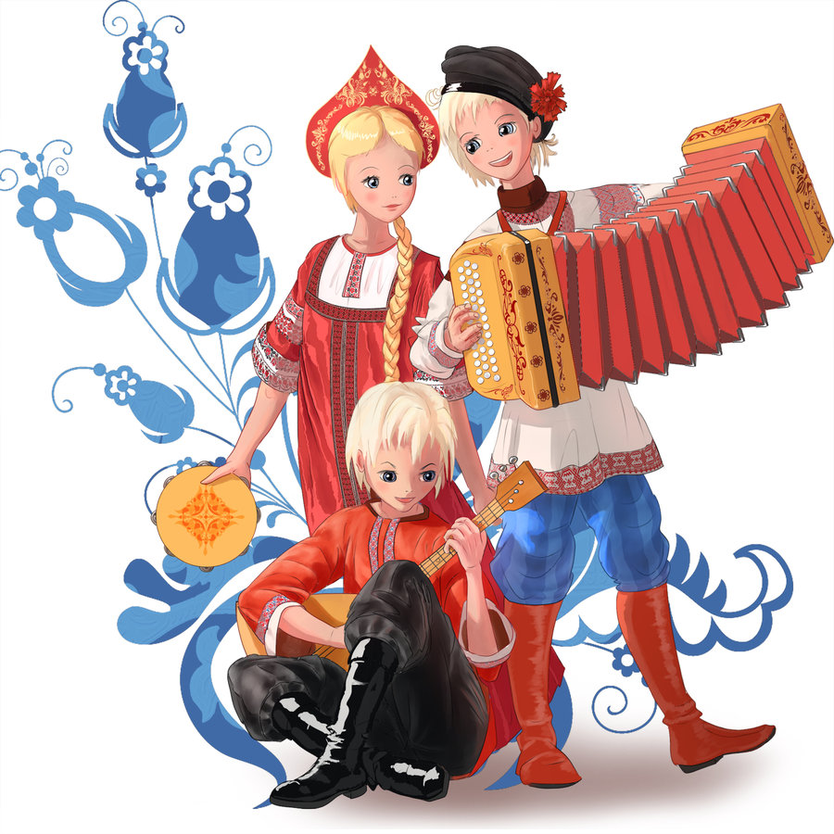
Техника
народного танца

Slide 2
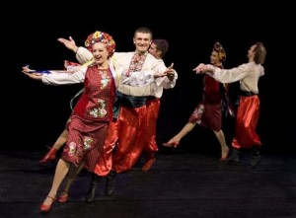
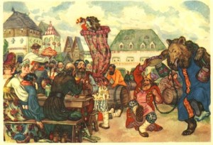
Русский танец, как вид русского традиционного искусства имеет свою многовековую историю. Ещё в дохристианский период, в V-VII вв, на характер танца налагали отпечаток религиозные представления. «Кириллица» рассказывает о 7 русских народных танцев.
Трепак — старинный русский народный танец. Исполняется в быстром темпе, двудольном размере. Основные движения — дробные шаги и притоптывания. Движения сочинялись исполнителем на ходу. По свойствам имеет много общего с «Камаринской» и «Барыней»: либо одиночная мужская пляска, либо перепляс. Но, в отличие от них, трепак своего общепринятого напева не имел.
Танцы с медведем
Первое официальное упоминание о русском народном танце с медведем относится к 907 году, когда князь Вещий Олег праздновал свою победу над греками в Киеве. На торжественном приёме для гостей выступали 16 танцоров ряженых медведями и четыре медведя, одетых танцорами. После окончания обеда согласно повелению князя медведей было велено отпустить на все четыре стороны, а танцоров казнить. Как выяснилось позже, подслеповатый Князь Олег принял танцоров за послов Северян, задолжавших ему несколько сотен шкурок куницы.

Slide 3
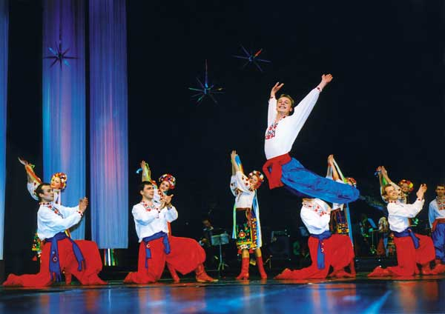
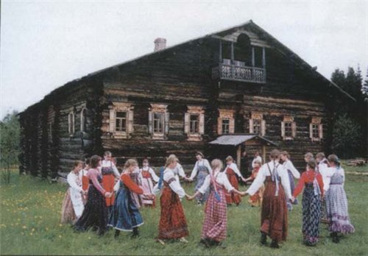
Присядка
История этого танца начинается в 1113 году в Киеве, когда скончался великий князь Святополк. В то время жил каменщик Петро Присядка. Он много работал сидя на корточках с тяжелыми камнями и инструментами в мозолистых руках. Каждый вечер после своего трудового подвига он выходил на Крещатик и, приняв ковш вина и калач, принимался подскакивать, разминая затёкшие за день ноги. Владимир Мономах, приглашённый киевлянами на царство, проезжал вечером со своей свитой по городу. Он сразу заметил странную пляску и указал митрополиту Никифору на танцующего молодца. Уже через несколько дней Петро плясал для самого великого князя всея Руси каждый его завтрак, обед и ужин. Танцевать как Присядка или Под-Присядку вскоре стало модным в зажиточном Киеве. Жирные скоморохи худели и учились танцевать «В-Присядку», ломая свои кривые ноги об скверные средневековые тротуары.
Хоровод
Популярный русский танец — хоровод — танцев по кругу. Круг в хороводе символизировал в древности Солнце – бога Ярила. Считалось, что такие движения по кругу с пением песен задобрят бога Солнца и принесут хорошие урожаи. Сегодня это лишь исторический факт религии язычества древних славян, который не несёт уже своей смысловой нагрузки в исполнении хороводных (круговых) танцев. Выделяют две основные категории хороводов:
игровые (они имеют четкий сюжет, о котором рассказывает сопровождающая песня);
орнаментальные (здесь песня служит лишь музыкальным фоном).

Slide 4
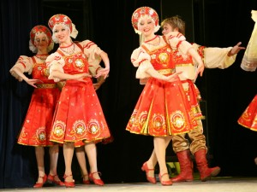
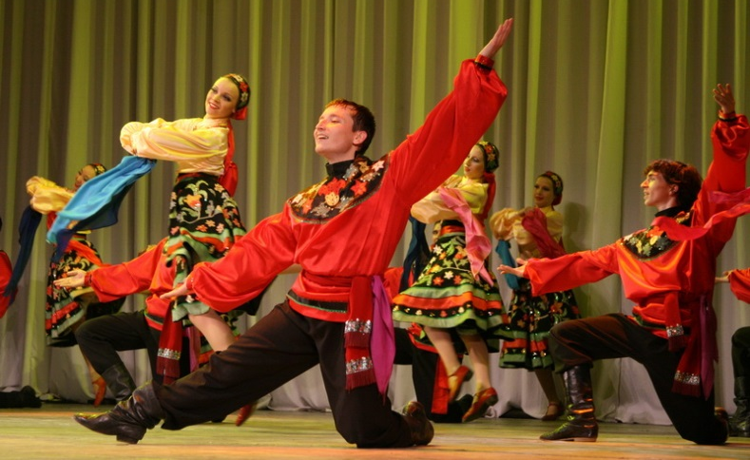
Русская пляска
Русская пляска — вид русского народного танца. К Русским пляскам относятся импровизированные пляски (перепляс, барыня и др.) и танцы, имеющие определённую последовательность фигур (кадриль, ланце и др.). В каждом районе эти пляски видоизменяются по характеру и манере исполнения и имеют обычно своё название, происходящее от названия местности или плясовой песни. Русские пляски есть медленные и быстрые, с постепенным ускорением темпа.
Пляски — импровизации
Большой популярностью в народе пользовались пляски-импровизации, пляски-соревнования. В них танцоры не были скованы определенной композицией. Каждому исполнителю дается возможность выразить себя, показать, на что он способен. Такие пляски всегда неожиданны для зрителей, а порой и для самих исполнителей. Пляскам-импровизациям парни и девушки «учатся» с малых лет. Танцору не хочется повторяться, делать то же, что делают другие — отсюда большое разнообразие самобытных русских переплясов.
Игровые танцы
Особое место принадлежит танцам, в которых проявляется наблюдательность народа: либо о явлениях природы («метелица», «пурга»), либо о каких-либо животных или птицах («Бычок», «Дергач», «Медведь). Эти танцы можно назвать игровыми или танцами-играми, поскольку в них очень ярко выражено игровое начало. В своих движениях танцующий не просто подражает повадкам зверей или птиц, а старается придать им черты человеческого характера. Очень важно, чтобы созданию образа танца были подчинены все компоненты: движения и рисунки, то есть хореографическая образная пластика, музыка,
костюм, цвет. При этом выразительные
средства танца существуют не сами по себе,
а как образное выражение мысли.
Завершенность всего этого достигается
синтезом всех составных.

Slide 5
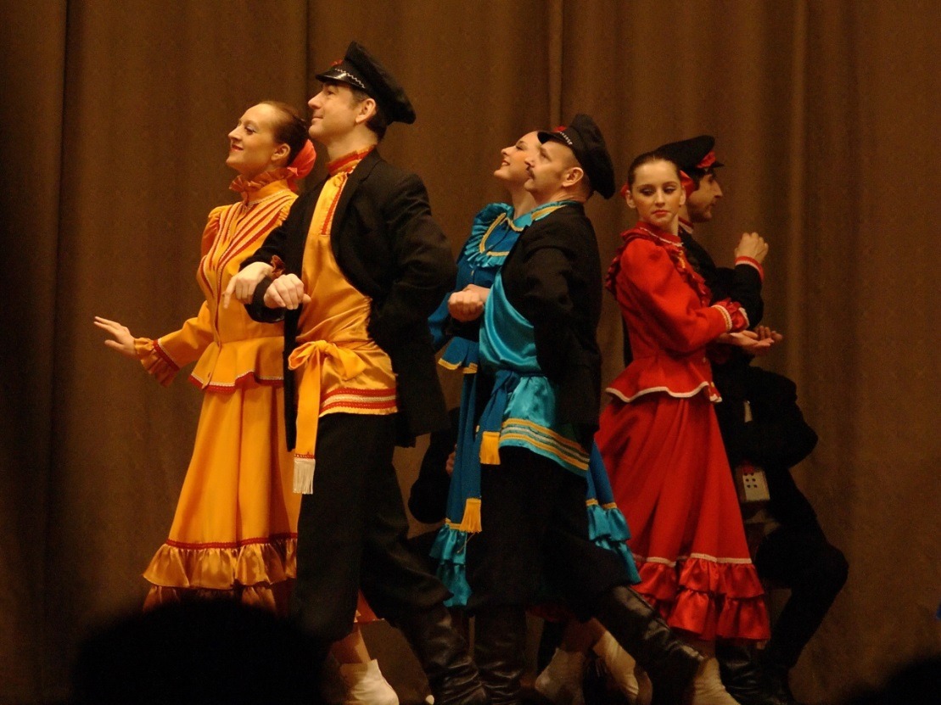
Кадриль
Во-первых, важно отметить, что сам по себе этот танец не является исконно русским, ведь пришел он все-таки из Франции. Кадриль – танец парный, поэтому количество его участников обязательно делится на два. При этом количество самих пар не ограничивается. По форме кадриль бывает:
Угловая (квадратная). 4 пары становятся по сторонам воображаемого четырехугольника. Переходы происходят по диагонали.
Двухрядная (линейная). Участники (от 2 до 16 пар) выстраиваются в две линии и движутся навстречу друг другу.
Круговая. 2, 4 или 8 пар перемещаются по кругу, по часовой стрелке или против ее движения. Возможны также проходы к середине круга и обратно.
Кроме того, в русской кадрили насчитывается до полутора десятка фигур, каждая из которых отделяется от другой паузой. В это время танцоры могут хлопнуть в ладоши, поклониться или притопнуть. Названия фигур связаны :
с сюжетом танца («знакомство», «прогулочка», «разлучная», «девки нарасхват», «прощальная»);
с характером движения («звездочка», «воротца», «корзинка», «гребенка»);
с местом «жизни» русской кадрили («шуйская», «давыдковская»).
Часто в кадрили танец сочетали с исполнением частушек — припеванием. Пели или все танцоры хором, или по очереди, передавая эстафету друг другу.

Slide 6
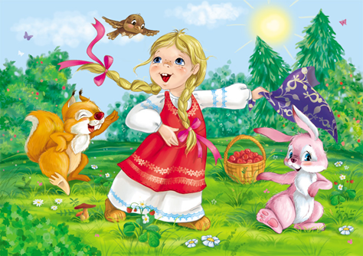
Позиции ног

Slide 7
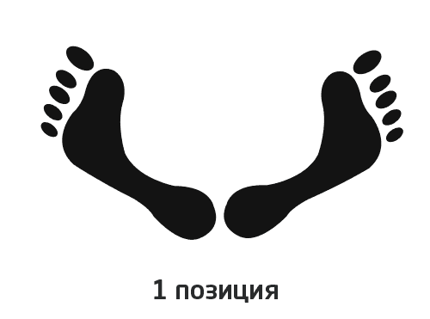
1
I прямая - обе ноги поставлены рядом и соприкасаются внутренними сторонами стоп.

Slide 8
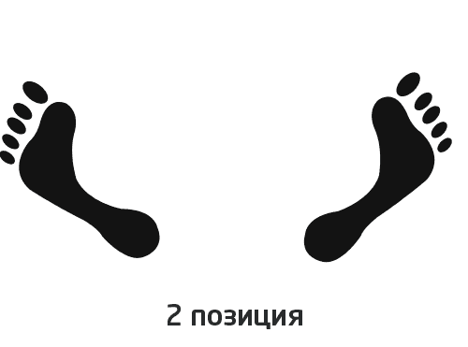
2
II - обе ноги поставлены параллельно на расстоянии стопы друг от друга.

Slide 9
3
III - обе ноги поставлены рядом и соприкасаются внутренними сторонами стоп; каблук одной ноги находится у середины стопы другой.

Slide 10
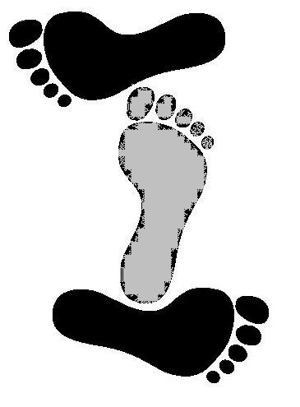
4
IV - обе ноги поставлены на одной прямой линии друг перед другом на расстоянии стопы.

Slide 11
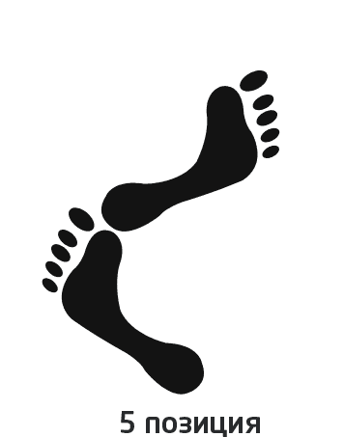
5
V - обе ноги поставлены по одной линии друг перед другом; каблук одной ноги соприкасается с носком другой.

Slide 12
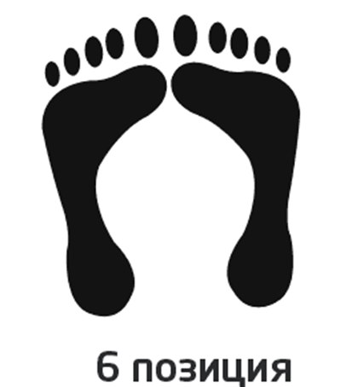
6
V1 - обе ноги поставлены по одной линии друг перед другом; каблук одной ноги соприкасается с носком другой.

Slide 13
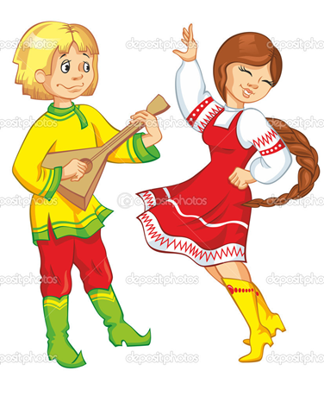
Позиции и
положение рук

Slide 14
Подготовительная

Slide 15
1

Slide 16
2

Slide 17
3

Slide 18
4
IV - руки согнуты в локтях, кисти лежат на талии; большой палец сзади, 4 других, собраны вместе, спереди. Плечи и локти направлены в стороны по одной прямой линии.

Slide 19
5
V - обе руки скрещены на уровне груди, но не прикасаются в корпусу. Пальцы, собраны вместе, лежат сверху плеча разноименной руки, чуть выше локтя.

Slide 20
6
VI - обе руки согнуты в локтях, которые слегка приподняты и направлены в сторону. Указательные и средние пальцы прикасаются к затылку.

Slide 21
7
VII -обе руки согнуты в локтях и заложены за спину на талию. Запястье одной руки лежит на запястье другой; ладони повернуты вверх.

Slide 22
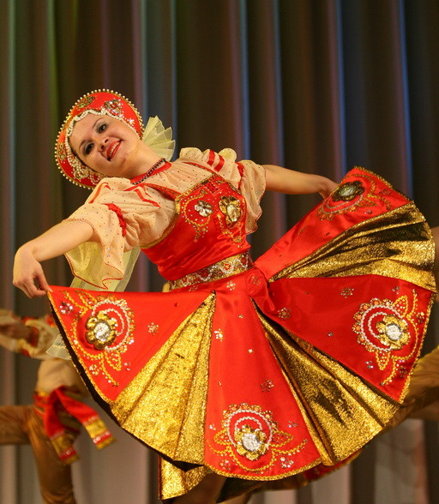
Исходные
позиции рук
«Полочка»
«Поясок»
«Матрешка»
«Юбочка»
«Кулачки на бочок»

Slide 23
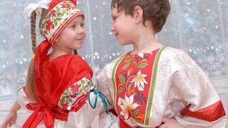
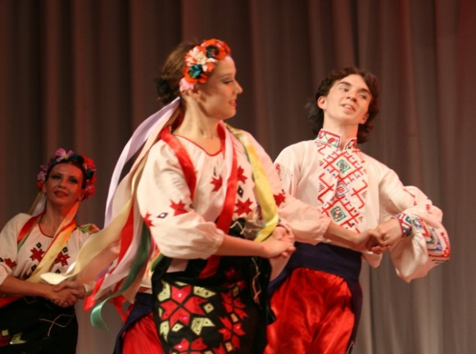
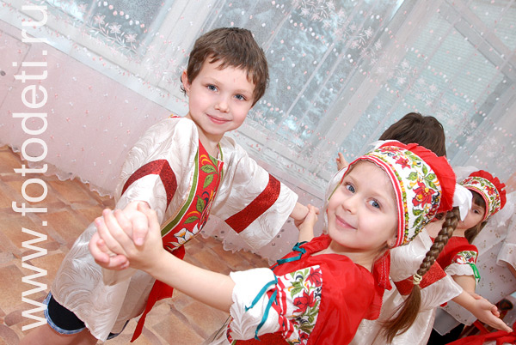
Позиции рук
в парах
«Воротики»
«Двойной поясок»
«Плетень»
«Стрелка»
«Бараночка»
«Бабочка»
«Звездочка»
«Лодочка»

Slide 24
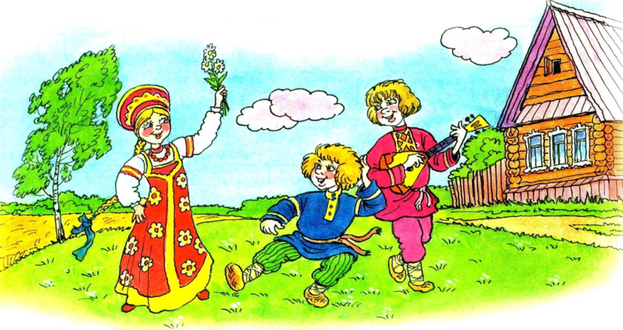
Движения рук:
«Ветерок» - плавные перекрестные движения рук над головой. В работе участвуют плечо, предплечье, кисть.
«Ленточки» - поочередные плавные движения правой и левой рук вверх-вниз перед собой.
«Крылья» - плавные маховые движения руками, разведенными в стороны. Следует помнить, что при подъеме рук кисти опущены, а при опускании рук-«крыльев» локти слегка согнуты, кисти выразительно подняты вверх.
«Поющие руки» - из положения «В стороны» мягким движением кисти направляются навстречу друг другу, словно собирая перед собой упругий воздух. Так же пластично руки разводятся в стороны. Корпус помогает выразительности движения, слегка наклоняясь вперед и затем чуть прогибаясь назад.
«Моторчик» - руки согнуты в локтях перед грудью, ладони крутятся одна вокруг другой. Быстро или медленно.
Хлопки:
«Ладушки» - хлопки ладонями впереди или сзади (за спиной выполняются свободными, не напряженными, согнутыми в локтях руками, двигающимися навстречу друг другу.
«Блинчики» - на «раз» - удар правой ладонью по левой, на «два» - наоборот (кисти расслаблены, стаккато), с поворотом кисти.
Хлопки могут быть громкими или тихими, в зависимости от динамики музыкального образа.
«Тарелочки» - младший возраст – «отряхни ладошки», старший возраст – ладони обеих рук имитируют скользящие движения оркестровых тарелок: правая рука с размаху двигается сверху вниз, левая рука – снизу вверх.
«Бубен» - левая ладонь опорная (как бы крышка бубна, пальцы правой руки ударяют по ней. Опорную руку менять. Удар сильный.
«Колокола» - активные хлопки над головой. Движение яркое, с большим размахом слегка согнутых в локтях ненапряженных рук. Для этого движения необходима полная свобода верхнего плечевого пояса.
«Колокольчики» - мелкие хлопки прямыми пальцами одной руки о ладонь другой. Удары легкие, негромкие. Руки могут быть согнуты в локтях, выпрямлены или подняты в сторону-вверх (вправо или влево). Возможны варианты «колокольчиков», звучащих около правого ушка или около левого.
«Ловим комариков» - легкие, звонкие хлопки прямыми ладошками справа, слева от корпуса, вверху и внизу согнутыми в локтях руками.

Slide 25
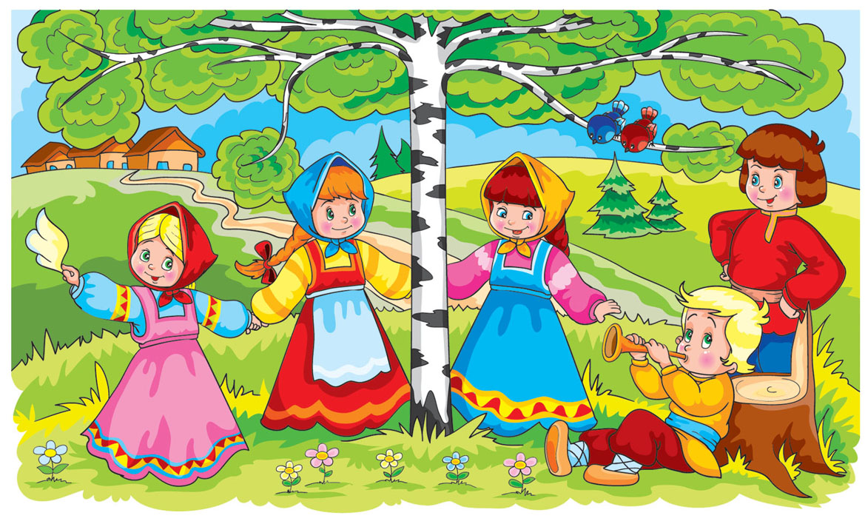
Положения рук в групповых танцах,
фигуры и перестроения.

Slide 26
Виды шага:
Спокойная ходьба (прогулка) – шаг начинается с носка вытянутой правой (левой) ноги, носок развернут в сторону. Амплитуда и длина шага небольшая. Движение рук произвольное (могут быть в любой позиции).
Шаг на всей ступне (топающий) – исполняется с очень небольшим продвижением вперед: колени чуть согнуты, корпус прямой, ноги ставятся на всю ступню с легким притопом, от пола их почти не поднимают, но и не шаркают. Ребенок движется как бы «на колесиках» руки можно поставить кулачками на пояс. (Шаг на носках)
Хороводный шаг – этот вид шага используется в хороводах. Отличается от простого шага большой плавностью и устремленностью. Устремленный характер придают движению хорошая осанка, приподнятая голова. Движение связано с музыкой неторопливого, спокойного содержания.
Приставной хороводный шаг (без смены опорной ноги) – на «раз» - небольшой шаг с носка правой (левой) ноги, на «два» - носок другой ноги приставляется к пятке опорной и т. д.
Приставной хороводный шаг (с поочередной сменой опорной ноги) – ритмический рисунок шага: 2 восьмые, четверть. На «раз»- длинный шаг с носка правой (левой) ноги, и на «и» - приставление левого (правого) носка к пятке опорной ноги. На «два» - шаг на месте с правой (левой) ноги. На следующий такт движение с другой ноги.
Шаг кадрили – на «раз» - шаг правой (левой) ногой, на «два» - легкий скользящий удар каблуком другой ноги рядом с опорной. Неопорная нога после удара каблуком вытягивается вперед, начиная следующий шаг.
Высокий шаг – нога не выносится вперед, а сгибается в колене и поднимается вверх под углом 900. носок максимально оттянут вниз или ступня параллельна полу) «утюжком». Это шаг на месте или с продвижением вперед (в образе петушка, лошадки).
Шаг с притопом на месте – на «раз» делают шаг на месте левой ногой рядом с правой; на «два» - притоп правой ногой впереди левой, без переноса на нее тяжести тела. Затем на «раз» - шаг на месте правой, ставя ее рядом с левой; на «два» - притоп левой впереди правой; все повторяется сначала. Акцент постоянно падает на притоп (на «два»).
Переменный шаг – выполняется на 2 такта в двухдольном размере или 1 такт в четырехдольном. В основе шага – хороводный шаг. На «раз» и «два» 1-го такта – длинные поочередные шаги с носка правой (левой) ноги. На «раз» и «два» 2-го такта – три коротких поочередных шага с носка другой ноги. На «и» пауза. Следующий шаг начинается с носка левой ноги.
Боковой приставной шаг – на «раз» - вправо (влево), на «два» - левая (правая) нога приставляется к опорной. Носки ног вместе или врозь, в зависимости от исходного положения («узкая дорожка» или основная стойка).
Боковое припадание – на «раз» - боковой шаг с носка правой (левой) ноги, колено сгибается (как бы маленькое приседание). На «два» - носок другой ноги приставляется к пятке опорной сзади, одновременно колено правой (левой) ноги выпрямляется. Элемент «припадания» можно выполнять и на месте в «точке» или с поворотом вокруг своей оси («часики»).
Пружинящий шаг – это «пружинка» с продвижением на всей ступне.
Крадущийся шаг – это «пружинка»с продвижением на подушечках и низких полупальцах (образ куклы, балерины и т. д.). движение выполняется только в подготовительной группе.
Боковой шаг («крестик») – на «раз» - шаг в сторону с правой (левой) ноги. На «два» - перед ней накрест ставится левая (правая) нога.
Шаг окрестный вперед-назад («косичка») – хороводный шаг, только ноги ставятся не под углом 450 вправо или влево а накрест перед правой или левой. При движении этим шагом назад левая нога ставится сзади правой и наоборот.

Slide 27
Круг
В этой фигуре число участвующих не ограничено, однако их должно быть не менее трех человек. Юноши и девушки, повернувшись лицом к центру круга и взявшись за руки, образуют замкнутый круг. Руки свободно, без напряжения отходят под небольшим углом от корпуса вниз или на верх. Движения по кругу, как правило, идут по часовой стрелке. Сделав мягкий по луоборот корпусом по ходу движения, юноши и девушки идут простым шагом или переменным, а также переменным шагом с притопом.

Slide 28
«Звездочка».
Юноши и девушки, стоя в затылок друг другу по кругу, соединяют в центре образовавшегося круга правые или левые руки. Противоположные руки находятся в третьем или первом положении. Эта фигура может быть построена как из четного, так и из нечетного числа участвующих, однако не менее трех и не более восьми человек. В этом построении можно двигаться по кругу простым или переменным шагом, а также шагом с переступанием.

Slide 29
«Карусель».
Основой этой фигуры является «звездочка». Юноши образуют правыми руками «звездочку», а левыми держат правые руки девушек. В построении этой фигуры может участвовать не менее трех, но не более восьми пар.

Slide 30
"Два круга рядом"
Круги находятся на небольшом расстоянии друг от друга или совсем рядом. Каждый круг может двигаться как по часовой стрелке, так и против неё. Повороты обоих кругов происходят одновременно или в одну, или в разные стороны.

Slide 31
«Круг в круге».
Она образуется из двух кругов - круг в круге. Стоя лицом к центру, юноши и девушки берутся за руки, образуя каждые свой круг. Внешний состоит из юношей, а внутренний из девушек. «Корзиночка» движется «гармошкой» или «припаданием». Головы исполнителей повернуты по ходу движения, к своему партнеру или к центру круга.

Slide 32
"Корзиночка"
Фигура образуется из двух кругов (круг в круге). Внешний состоит из парней, внутренний из девушек. В кругах должно быть равное количество участников. Стоя лицом к центу, парни и девушки берутся за руки, образуя каждый свой круг. Сделав шаг к кругу девушек, парни поднимают руки, и через головы партнёрш отпускают их на руки девушек. Число пар - не менее четырёх. Руки могут находиться, как внутри круга, так и снаружи. Для этого парни, а потом девушки поднимают руки и через головы партнёров опускают их за спины.

Slide 33
"Восьмёрка"
Эта фигура образуется из двух кругов, стоящих рядом. Круги движутся в разные стороны и в определённый момент ведущие одновременно разрывают их, и участники через одного переходят из одного круга в другой. Образуется рисунок похожий на цифру "восемь". "Восьмёрку исполняют, как по одному, так и парами. Количество участников или пар в каждом круге должно быть одинаковым.

Slide 34
П - Л
"Шен".
Парни и девушки стоят в парах по кругу, затем пары одновременно поворачиваются лицом друг к другу и берутся правыми руками, левые руки у всех свободно опущены. Все начинают двигаться по кругу, подавая друг другу поочередно то правые, то левые руки, до тех пор пока не встретятся со своим партнером. Девушки двигаются по движению часовой стрелки, парни - в противоположном направлении. Эти переходы могут исполнятся также парами и тройкой, не только по кругу, но и по прямой линии.

Slide 35
"Улитка"
Эта фигура образуется из круга. Ведущий разрывает общий круг и, продолжая движение в том же направлении, заводит новый круг внутри большого, затем заводит второй, третий и т. д. "Развивание" фигуры может быть разным.
1 - вый вариант. Продолжая движение, ведущий делает разворот влево на 180 градусов и начинает выводить хороводную цепь по образовавшемуся между кругами коридору. Движение идёт постепенно увеличивающимися кругами до образования первоначального круга.

Slide 36
«Цепочка».
Участвующие стоят в одну линию, касаясь локтями друг друга. Руки согнуты в локтях и подняты перед собой на уровне груди. Правая рука, описав полукруг сверху вниз, опускается локтем на левую руку стоящего справа партнера и, продолжая движение, проходить под его левой рукой. «Цепочка» может двигаться и вправо и влево «гармошкой» или «припаданием». Головы повернуты по ходу движения или сохраняют прямое положение.

Slide 37
"Ручеек"
Исполнители стоят парами на небольшом расстоянии друг от друга, в затылок друг другу - колонной. Каждая пара, взявшись за руки, образует широкие "ворота". Пары, стоящие в конце колонны, слегка согнувшись и прижавшись друг к другу плечами, проходят через все образовавшиеся "ворота" и становятся впереди колонны. Затем идет следующая пара и т. д., до тех пор пока все пары снова не окажутся в первоначальном порядке. "Ручеек" может начинать пара, стоящая вначале колонны. Тогда он называется "Обратный ручеек". При выполнении "Обратного ручейка" пары могут проходить под "воротами" или повернувшись лицом по ходу движения, или спиной.

Slide 38
"Улица"
Два ряда, стоящие параллельно на небольшом расстоянии, лицом друг к другу, образуют фигуры, описанные ниже, могут состоять из одних девушек, или одних парней, или парнями и девушками вместе. Исполнители могут быть выстроены в одну линию или соединены парами. Положение рук определяется постановщиком, фигуры исполняются в движении.

Slide 39
1
2
"Гребень"
Две линии, выстроившись, друг против друга, движутся навстречу. Руки исполнителей свободно опущены вниз. Обе линии встречаются друг с другом, и исполнители, продолжая двигаться, проходят сквозь линии правым или левым плечом.

Slide 40
1
2
"Ворота"
1 - вый вариант. Исполнители стоят двумя линиями ("улица") парами одна против другой. Пары одной линии берутся за руки и поднимают их, образуя "ворота", другие руки могут быть опущены или соединены с руками других пар. Другие участники (стоящие напротив) парами проходят через противоположные воротца.

Slide 41
2 - ой вариант. Все пары одной линии, соединив и подняв руки, образуют непрерывные "воротца". Другая линия с разъединёнными руками проходит по одному в каждые "ворота".

Slide 42
3 - ий вариант. Исполнители стоят в кругу. Ведущий разрывает его и через центр ведёт остальную цепь за собой. Подойдя к любой паре, все проходят через воротца, которые она образует.

Slide 43
4 - ый вариант. Пары, взявшись за руки, стоят по кругу. Одна половина пар стоит по часовой стрелке, а другая против неё. Одновременно пары начинают движение. Одна половина пар поднимает "ворота", а другие пары проходят под ними и наоборот.

Slide 44
Прыжки:
На одной ноге:
«Точка» - исходное положение ног – основная стойка, руки в любой позиции. После толчка, приземлиться в ту же точку, ставя ногу сначала на носок, затем на всю ступню. Другая нога (неопорная) согнута в колене и отведена назад. Опорную ногу менять.
«Часики» - техника та же, только прыжок выполняется с поворотом вокруг своей оси. Опорная нога равномерно (как стрелка часов) поворачивается по окружности. На 8 прыжков ребенок должен сделать полный оборот – 3600.
На «раз, два» - левым плечом вперед,
На «три, четыре» - спиной,
На «пять, шесть» - правым плечом,
На «семь, восемь» - лицом.
«Лесенка» - техника та же, что и в «точке», но продвигаясь вперед или назад на определенное количество прыжков (ступенек лесенки).
«Заборчик» - боковой прыжок вправо (на правой) или влево (на левой ноге). Сколько дощечек в заборе, столько и прыжков.
«Солнышко» - техника та же, что и в «точке», только продвигаясь по окружности любого диаметра («вокруг солнышка»).
На двух ногах:
Подскок – поочередное подпрыгивание на правой и левой ноге.
Амплитуда прыжка зависит от характера музыки. Выполнять его можно на месте, с продвижением вперед или назад, а также с поворотом вокруг своей оси («часики»).
Прыжки с отбрасыванием ног назад – на «раз» - прыжок-«точка» опорной ногой, одновременно неопорная нога сгибается в колене и отбрасывается назад, пяткой кверху. Неопорная нога может удерживаться на весу или ставиться сзади на носок пяткой кверху. На «два» - смена опорной ноги.
«Веселые ножки» (прыжки с выбрасыванием ног вперед) – то правая, толевая нога поочередно часто выбрасываются вперед, как бы хвалясь перед зрителями. Носочек ноги направлен вниз, к полу. Руки – в стороны, ладони смотрят вперед внутренней стороной.
«Качалочка» - исходное положение – ноги вместе. Затем правая нога выносится чуть вперед и как бы толкает левую ногу назад, затем снова выносится вперед, а левая возвращается на место. Движение повторяется непрерывно.
«Ножницы» - на «раз» - толчок, разведение ног в стороны и приземление в позицию «Широкая дорожка». На «два» - толчок и скрещивание ног в «точке» впереди (правая ступня впереди левой и наоборот при повторении).
«Крестик» - на «раз» - толчок и скрещивание ног в «точке» (правая нога впереди), на «два» - то же самое, только впереди левая нога.
«Метелочка» - то же, что и «качалочка», только со сменой ног.
Боковой галоп – то же, что и боковой приставной шаг, только на прыжке.
Галоп вперед – техника та же, только продвижение не в сторону, а вперед. На «раз» - толчок и правая (левая) нога выносится вперед, приземляясь с носка. Носок другой ноги приставляется сзади к пятке опорной ноги. На «два» - повторение.
«Веревочка» - на «раз» - прыжок-«точка» на левой (правой) ноге, одновременно другая нога ставится сзади и скользящим движением носка по полу выносится вперед. На «два» - все повторяется справой (левой) ноги. Этот прыжок можно выполнять как на месте, так и с продвижением вперед.

Slide 45
Танцевальные движения:
Исходное положение для всех вариантов (если не оговаривается дополнительно): ноги в основной стойке, руки в любой позиции.
«Качель маленькая» - дети стоят, взявшись за руки и слегка качая ими из стороны в сторону.
«Качель большая» – то же, только сильно раскачивают руками из стороны в сторону.
«Пружинка» - стоя на месте, легко, часто, непрерывно приседать. Колени при этом слегка разводятся в стороны. Спина – прямая. Это движение можно выполнять из 6-й позиции ног (на «узкой дорожке»).в этом случае колени ног не разводятся.
Притоп – стоя на левой ноге, ритмично притоптывать правой, чуть пружиня обеими.
«Три притопа» (исходное положение – «Узкая дорожка») – на месте шаг правой ногой, затем левой и снова правой, чуть притопнув. Повторяется с левой ноги. Движение выполняется ритмично.
Притоп поочередно двумя ногами – техника та же, только на «раз, и» - притоп правой (левой) ногой, а на «два, и» - левой (правой) ногой.
Притоп в сочетании с «точкой» - пяткой, носком неопорной ноги рядом с опорной или на расстоянии небольшого шага впереди.
Приседание – техника та же, только на «раз» - приседание, на «два» - возвращение в исходное положение. Амплитуда зависит от возраста детей. Полное приседание выполняется только в подготовительной группе. При этом пятки ног отрываются от пола, а колени разводятся в стороны, спина прямая, крепкая.
Полуприседание – выполняется в сочетании с «точкой» - каблуком или носком правой (левой) ноги на расстоянии небольшого шага вперед.
Полуприседание с поворотом корпуса – сделать полуприседание, поворачивая корпус вправо (влево) на 900. Разворачивая корпус прямо, принять исходное положение.
«Ковырялочка»:
1-й вариант: правая нога ставится назад на носок, затем выносится вперед на пятку и на месте – три притопа.
2-й вариант: правую (левую) ногу согнуть в колене и поставить в сторону на носок невыворотно (пяткой вверх); одновременно слегка согнуть колено левой (правой) ноги. Вытягивая прямую правую (левую) ногу, поставить ее на пятку. Сделать тройной притоп, начиная с правой (левой) ноги.
«Распашонка» - на «раз» полуприседание с хлопком «ладушки» согнутыми в локтях руками впереди-вверху. На «два» - выпрямиться и поставить правую (левую) ногу в «точку» впереди-справа на пятку. Одновременно вытянуть руки по диагонали: правая – в сторону-вниз, левая – в сторону-вверх. На 2-й такт то же с другой ноги.
«Самоварчик» - на «раз» - полуприседание и хлопок-«ладушки» согнутыми в локтях руками перед грудью. На «два» - выпрямиться, левую руку вытянуть в сторону-вверх, правой – хлопнуть по внутренней стороне голени левой ноги, согнутой в колене и поднятой вверх под углом 900.
«Елочка» - исходное положение: ноги – «узкая дорожка», руки – «полочка», «поясок» и др. На «раз» - повернуть ступни ног (отрывая носки от пола) вправо под углом 450. на «два» - то же пятки. Движение можно выполнять как на прямых ногах, так и на «пружинке». Спина прямая.
«Большая гармошка» - ноги вместе. На «раз» - разведение носков в стороны, на «два» - разведение пяток, на «три» - снова разведение носков и на «четыре – разведение пяток. Затем возвращение в исходное положение в таком же порядке.

Slide 46
«Топотушки» - исходное положение – ноги вместе, чуть присев, руки сжаты в кулачки на поясе (подбоченившись). Часто поочередно топать ногами на месте.
«Рычажок» - ноги на «узкой дорожке». На «раз» - правая рука сгибается в локте и рукой достает вверх, сгибаясь в коленке, поднимается первая нога. На «и» - в исходное положение. Все на «пружинке».
Поворот вокруг себя (кружение) – стоя лицом к зрителям начинать движение вправо. Легко на носочках повернуться на месте вокруг себя и остановиться в исходном положении.
«Расческа» - дети стоят в шахматном порядке. На расстоянии друг от друга лицом в одном направлении.
1-й вариант: вначале вторая шеренга проходит вперед сквозь первую, останавливаясь чуть впереди. Затем первая (оказавшись позади) проходит вперед сквозь вторую, останавливаясь чуть впереди, и т. д.
2-й вариант: первая шеренга идет назад, одновременно вторая – движется вперед. Проходя друг через друга – шеренги меняются местами.
«Играть платочком» - держа платок (сложенный по диагонали) за два угла перед собой на уровне груди, приподнимать поочередно то один, то другой уголок платочка.
Танцевальные движения для мальчиков 6-7лет:
«Козлик» - исходное положение – правая нога стоит перед левой, руки скрещены перед грудью. Это движение выполняется на прыжке. Прыгая на левой ноге, сильно притоптывать правой. На счет «раз» - руки по дуге раскрываются в стороны-вверх (кулачки слегка сжаты и подняты вверх), на счет «два» - возвращаются в исходное положение.
«Веселые ножки» - положение упор-присев сзади. Ноги часто, резко «выбрасываются» поочередно вперед. Возвращаясь в исходное положение, нога опирается носком об пол.
«Гусиный шаг» - исходное положение – в полуприсяде, ноги на «узкой дорожке» широко шагать в полуприсяде на «пружинке». Руками, согнутыми в локтях, махать вперед-назад. Следить за осанкой. Продолжительность движения не более 8-ми тактов.
«Волчок» - опираясь о пол ладонью правой руки, вытянув корпус и ноги влево по диагонали, двигаться «семенящим» бегом вокруг своей оси (как циркулем описывая полный круг). Левая рука – произвольно.
Встать на колено – опуститься на правое колено, левая нога согнута в виде стульчика. Ступня левой ноги стоит у колена правой ноги.
Поклон
«Русский поклон» - исходное положение ног: 4-я позиция.
Согнув правую руку в локте, коснуться пальцами правой руки левого плеча. Выпрямляя правую руку, опустить ее вниз пред собой по траектории дуги, одновременно наклоняя корпус вперед.

Slide 47
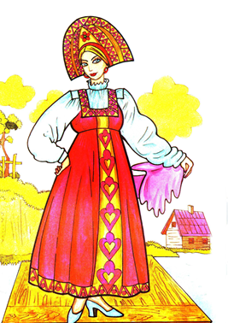
Предметы, используемые в народном танце

Slide 48
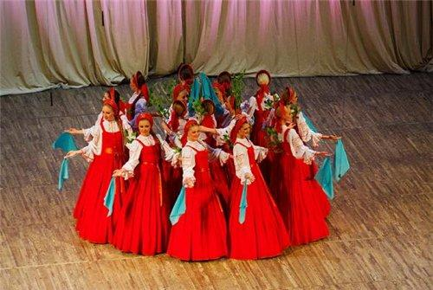
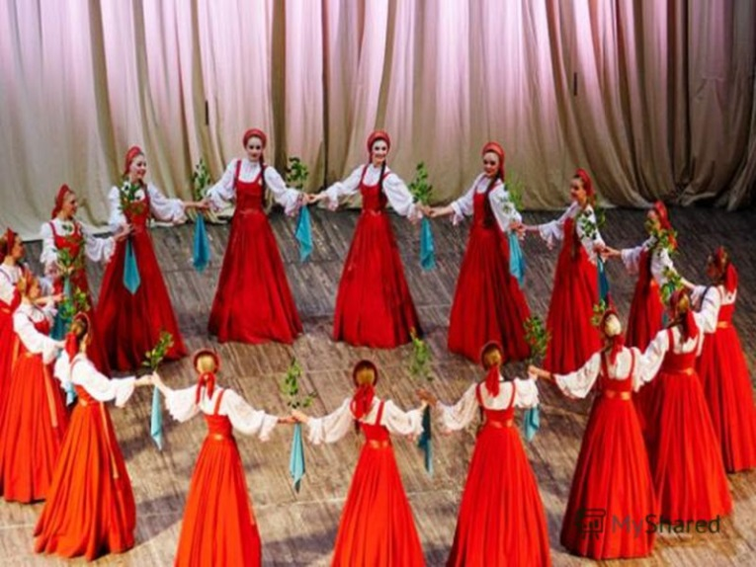
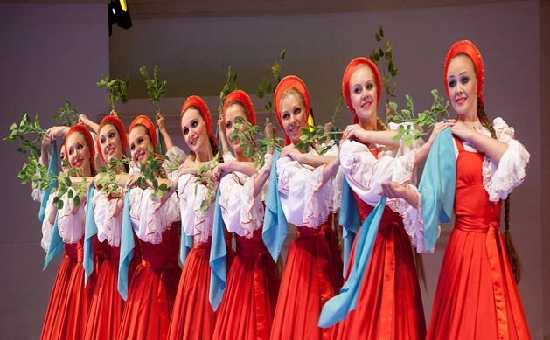
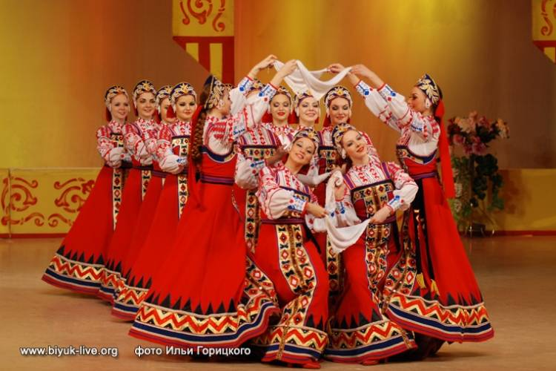

Slide 49
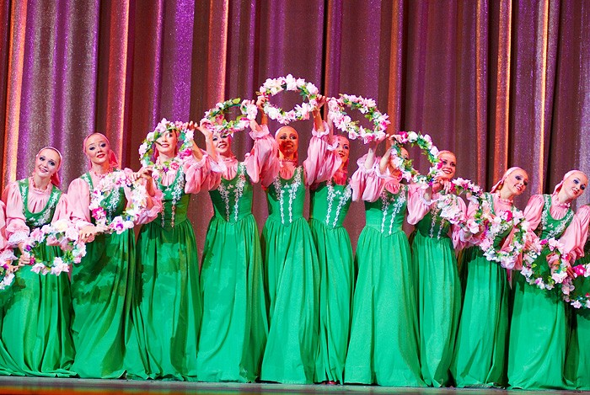
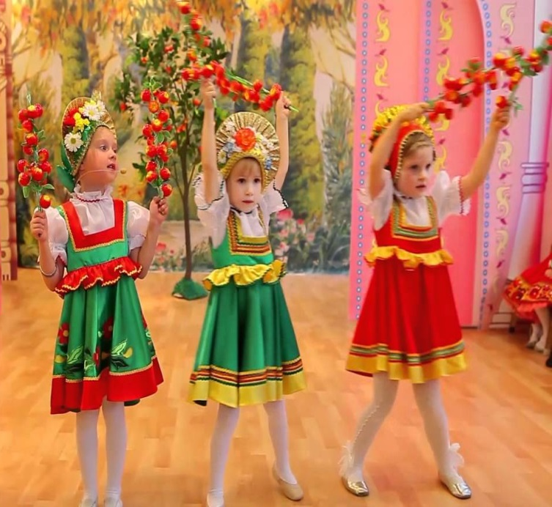
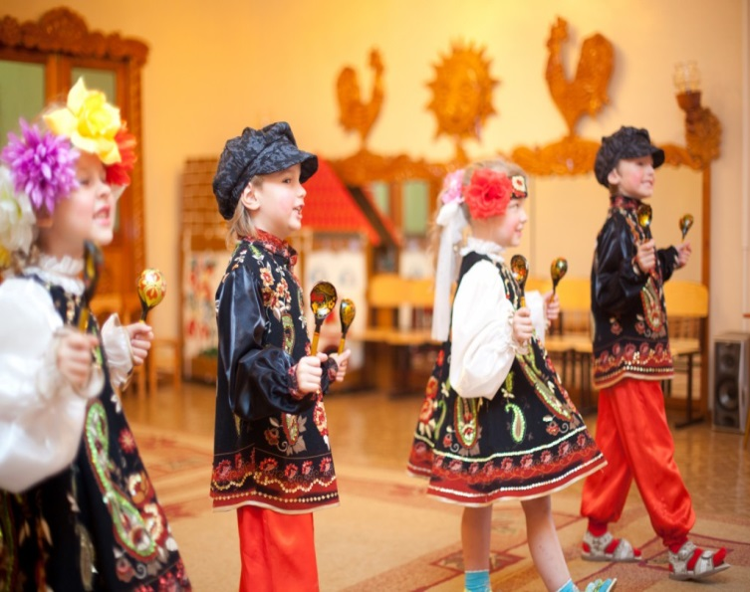
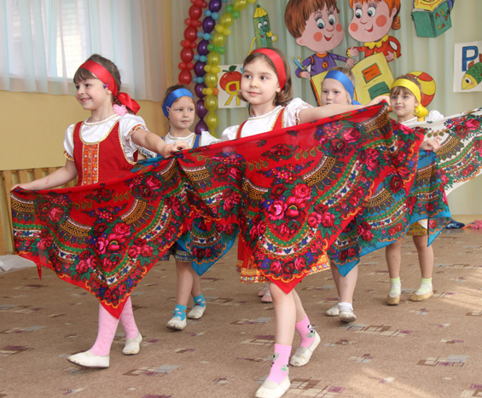
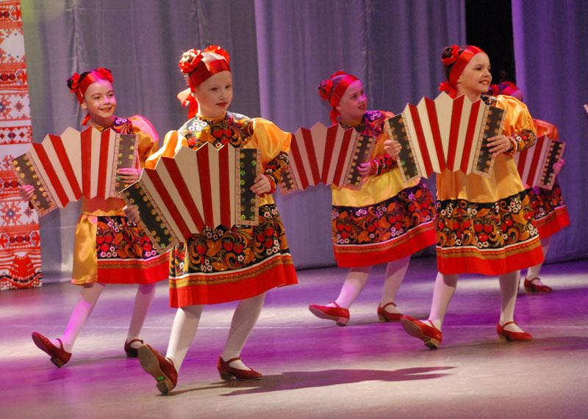

Slide 50
